Slide 1
Sygnały i Systemy
(SYSY)
Wykład 3

Slide 2
Uogólniony szereg Fouriera
Załóżmy, że pewien sygnał f(t) w ograniczonym przedziale czasu (t₁ , t₂) ma skończoną energię:
Załóżmy także, że dysponujemy tak zwanym ortogonalnym zbiorem sygnałów {g_{n}(t)} w przedziale czasu (t₁ , t₂) , gdzie n=1,2,..., N.
Jeżeli ortogonalny zbiór {g_{n}(t)} w przedziale czasu (t₁ , t₂) jest tak zwanym zbiorem zupełnym, to
gdzie
Jest to rozwinięcie sygnału f(t) w tzw. uogólniony szereg Fouriera
w przedziale czasu (t₁ , t₂).

Slide 3
Trygonometryczny szereg Fouriera
Uogólniając rozpatrywany w przykładzie zbiór do postaci {sin nω₀ t; n=1, ..., +∞ ; ω₀= 2π / T } , oraz uzupełniając zbiorem {cos nω₀ t; n=1, ..., +∞ ;ω₀= 2π / T } i funkcją g₀(t)=1 otrzymuje się ortogonalny zbiór zupełny w przedziale czasu t₁<t<t₂, czyli:
{g_{n}(t)} = { 1; cos nω₀ t; sin nω₀ t ; n=1, ..., +∞ ; ω₀= 2π / T ; T=t₂ –t₁}
Rozwinięcie sygnału na podstawie tego zbioru nosi nazwę trygonometrycznego szeregu Fouriera i ma postać:
dla t₁ < t < t₂
gdzie
; ;

Slide 4
Wykładniczy szereg Fouriera
Ze względu na wygodę częściej stosuje się wykładniczy szereg Fouriera, oparty na zbiorze ortogonalnym zespolonych funkcji harmonicznych:
{ g_{n}(t)=exp(jnω₀t) ; n= -∞ ,..,+∞ ; t₁<t<t₂ },
gdzie j jest jednostką urojoną, a ω₀= 2π / T ; T=t₂ –t₁
Ponieważ jest to zbiór zupełny, więc dla t₁<t<t₂ dostajemy:
Równania te stanowią podstawę analizy widmowej sygnałów.

Slide 5
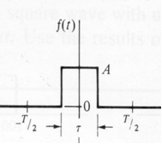
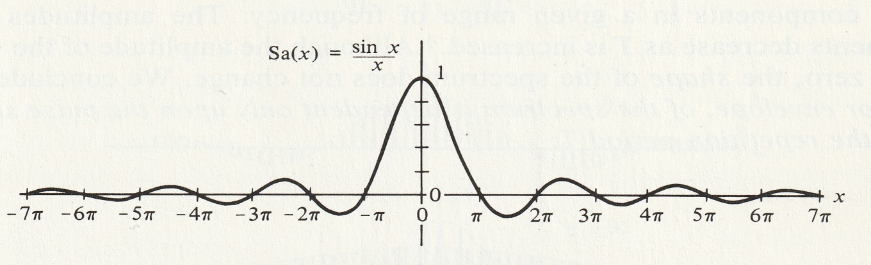

Wykładniczy szereg Fouriera - przykład
$f\left(t\right)=A rect\left(t | τ\right)$
Przyjmując t₁= - T/2 oraz t₂= T/2 wyznaczamy współczynniki rozwinięcia F_{n} :
, $ω_{0}=\frac{2π}{T}$
Przyjmując
Czyli dla

Slide 6
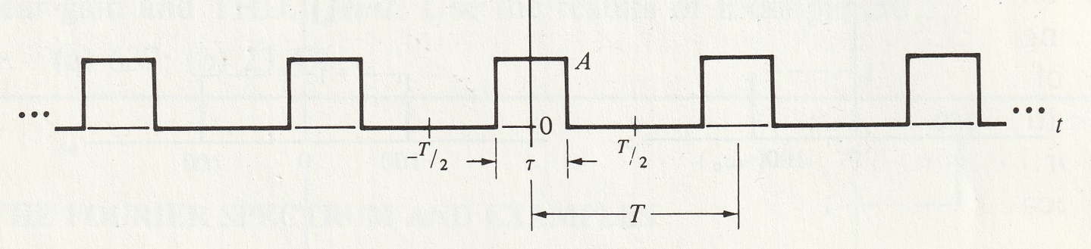
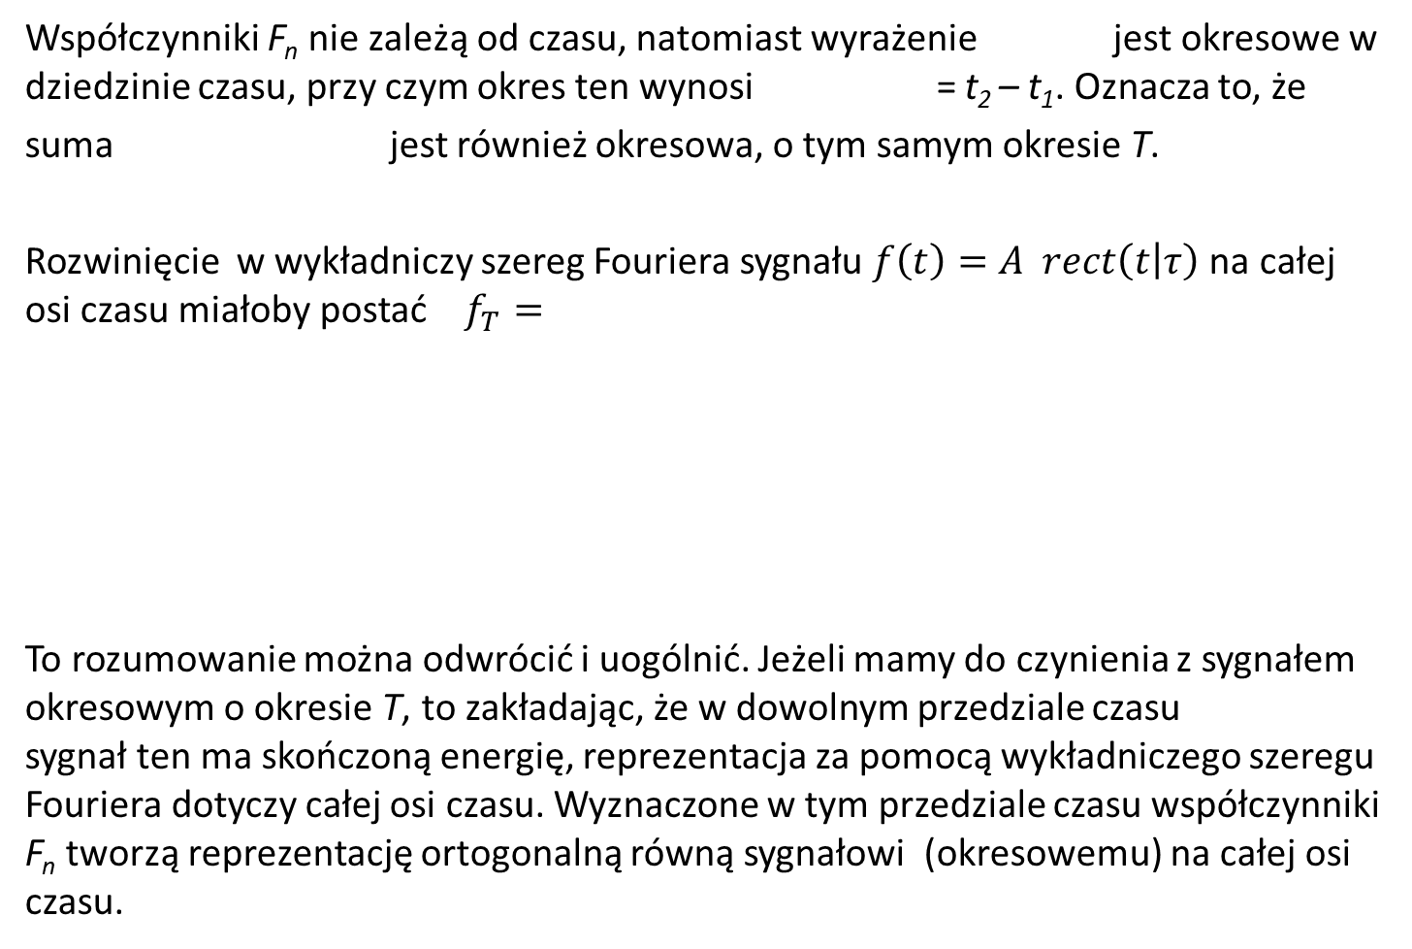

Wykładniczy szereg Fouriera na całej osi czasu
Współczynniki F_{n} nie zależą od czasu, natomiast wyrażenie jest okresowe w dziedzinie czasu, przy czym okres ten wynosi = t₂ – t₁. Oznacza to, że
suma jest również okresowa, o tym samym okresie T.
Rozwinięcie w wykładniczy szereg Fouriera sygnału $f\left(t\right)=A rect\left(t | τ\right)$ na całej osi czasu miałoby postać $f_{T}=$
To rozumowanie można odwrócić i uogólnić. Jeżeli mamy do czynienia z sygnałem okresowym o okresie T, to zakładając, że w dowolnym przedziale czasu sygnał ten ma skończoną energię, reprezentacja za pomocą wykładniczego szeregu Fouriera dotyczy całej osi czasu. Wyznaczone w tym przedziale czasu współczynniki F_{n} tworzą reprezentację ortogonalną równą sygnałowi (okresowemu) na całej osi czasu.
$$\sum_{n=−∞}^{∞}{F_{n}e^{jnω_{0}t}}$$

Slide 7
Widmo sygnału
Wykładniczy szereg Fouriera stanowi „zespoloną reprezentację” sygnału za pomocą trygonometrycznych funkcji sinus i cosinus, dając podstawę analizy harmonicznej / widmowej (można łatwo wyznaczyć zależność między współczynnikami rozwinięcia w trygonometryczny i w wykładniczy szereg Fouriera).
Współczynniki F_{n} zależą od całkowitej wielokrotności stałej ω₀ . Wykres tych współczynników w funkcji pulsacji ω jest nazywany fourierowskim widmem lub krótko widmem sygnału f(t). W przypadku reprezentacji sygnału za pomocą wykładniczego szeregu Fouriera widmo istnieje tylko dla dyskretnych wartości ω = 0, ±ω₀, ±2ω₀, ±3ω₀, . . . ; mamy więc tutaj do czynienia z tak zwanym widmem dyskretnym. Widmo to określa sygnał w sposób wzajemnie jednoznaczny w rozpatrywanym przedziale czasu (t₁ , t₂), a sygnał okresowy w całym przedziale czasu.
Ponieważ współczynniki F_{n} są na ogół wielkościami zespolonymi, to często rozróżnia się widmo amplitudy, czyli wykres modułu F_{n} w funkcji pulsacji, oraz widmo fazy, czyli wykres argumentu F_{n} w funkcji pulsacji.

Slide 8
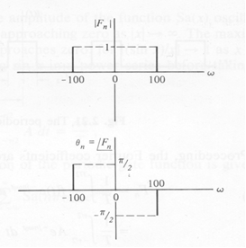

Widmo fourierowskie - przykłady
$f\left(t\right)=2\sin\left(100t\right)=2\frac{1}{2j}\left(e^{j100t}−e^{−j100t}\right)$
$F_{1}=\frac{1}{j} , F_{−1}=−\frac{1}{j}$
$ω_{0}=100$
$f\left(t\right)=cos⁡(ω_{0}t)$
$F_{1}=\frac{1}{2} , F_{−1}=\frac{1}{2}$

Slide 9
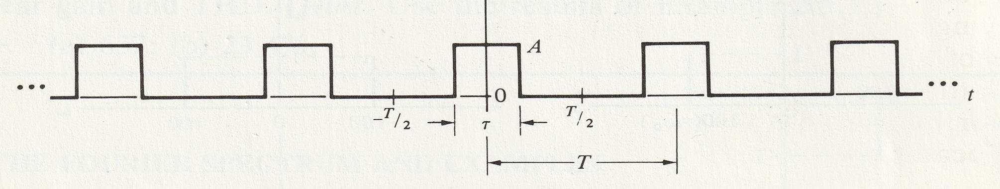
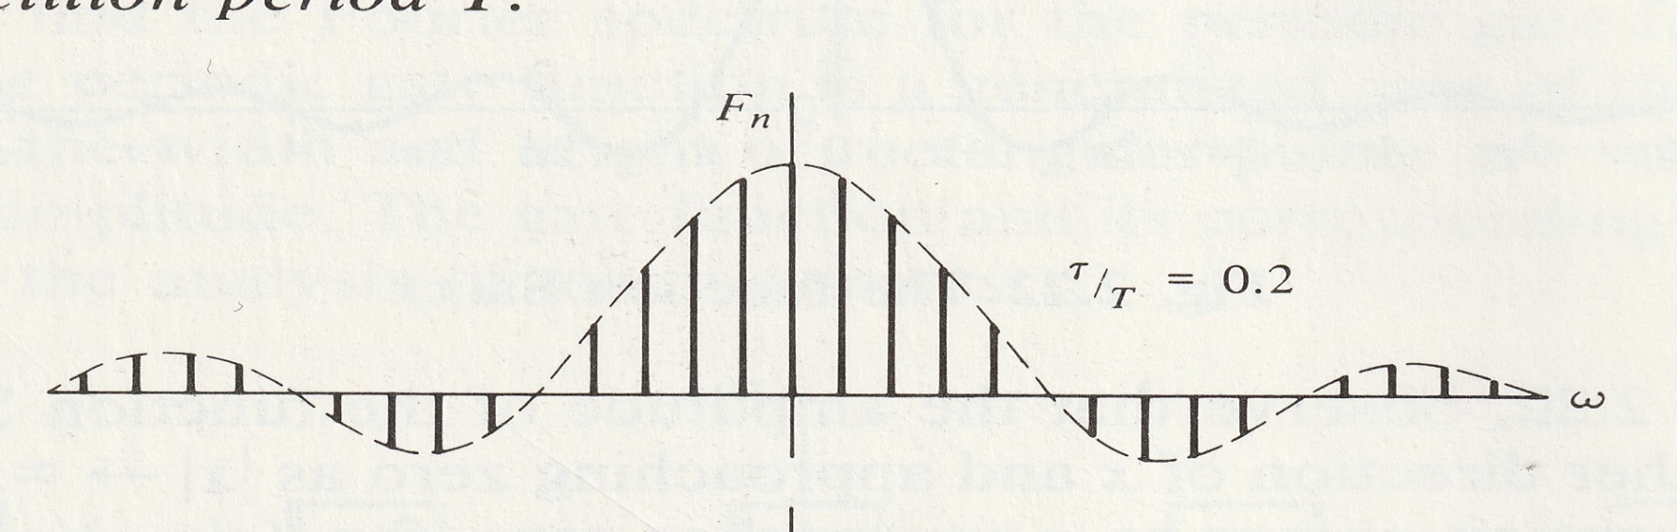


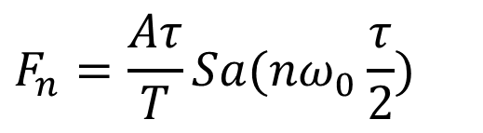
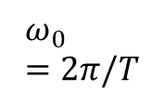
Widmo okresowego ciągu impulsów prostokątnych
$f_{T}\left(t\right)=\sum_{−∞}^{∞}{A rect\left(t−kT | τ\right)}$
$$f_{T}\left(t\right)=\sum_{n=−∞}^{∞}{F_{n}e^{jnω_{0}t}}$$
$$F_{n}=\frac{Aτ}{T}Sa(nω_{0}\frac{τ}{2})$$
$$ω=2π/τ$$
$$ω_{0}=2π/T$$

Slide 10
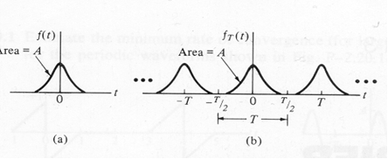

Widmo sygnałów nieokresowych
$f\left(t\right)$ - sygnał nieokresowy, energetyczny

Slide 11
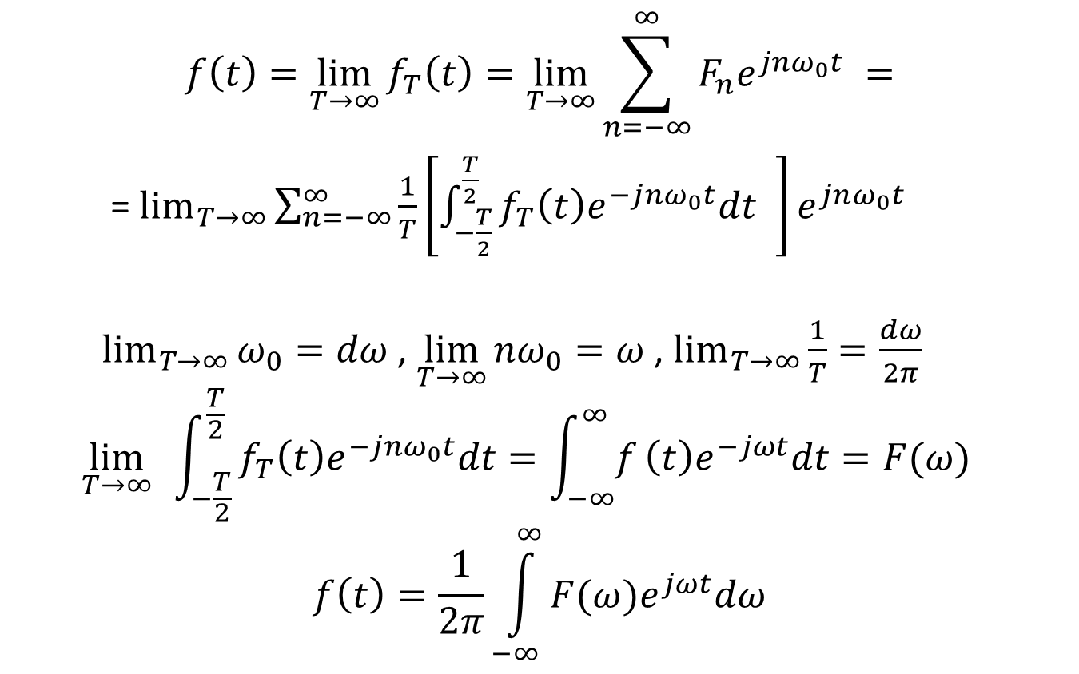
Widmo sygnałów nieokresowych c.d.
$$f\left(t\right)=\lim_{T→∞}{f_{T}\left(t\right)=\lim_{T→∞}{\sum_{n=−∞}^{∞}{F_{n}e^{jnω_{0}t} }=}}$$
= $\lim_{T→∞}{\sum_{n=−∞}^{∞}{\frac{1}{T}\left[\int_{−\frac{T}{2}}^{\frac{T}{2}}{f_{T}\left(t\right)e^{−j{nω}_{0}t}dt }\right]}}e^{jnω_{0}t}$
$\lim_{T→∞}{ω_{0}=dω}$ , $\lim_{T→∞}{{nω}_{0}=ω}$ , $\lim_{T→∞}{\frac{1}{T}=\frac{dω}{2π}}$
$$\lim_{T→∞}{ }\int_{−\frac{T}{2}}^{\frac{T}{2}}{f_{T}\left(t\right)e^{−j{nω}_{0}t}dt=\int_{−∞}^{∞}{f_{ }}\left(t\right)e^{−jωt}dt=F(ω) }$$
$$f\left(t\right)=\frac{1}{2π}\int_{−∞}^{∞}{F(ω)e^{jωt}dω}$$

Slide 12
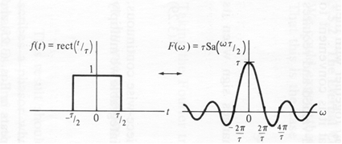

Widmo sygnałów nieokresowych – widmo ciągłe = transformata Fouriera
$$f\left(t\right)=\frac{1}{2π}\int_{−∞}^{∞}{F(ω)e^{jωt}dω}$$
$$F(ω)=\int_{−∞}^{∞}{f_{ }}\left(t\right)e^{−jωt}dt$$
Warunek istnienia widma: sygnał f(t) jest energetyczny lub spełnia warunki Dirichleta w całym przedziale czasu.
Przykład:

Slide 13
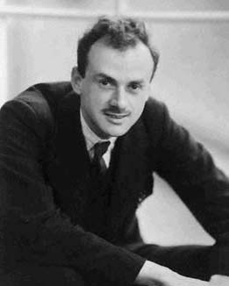
Paul Dirac (1902-1984)
Fizyk, profesor Univ. Cambridge (1932-53),
Profesor Univ. Oxford (1953-84).
Nagroda Nobla 1933.
W 1930 została wydana jego
najbardziej znana książka
The Principles of Quantum Mechanics
(Podstawy mechaniki kwantowej).
„Bóg użył pięknej matematyki
do stworzenia świata”
Ateista, od 1961 członek Papieskiej Akademii Nauk.

Slide 14
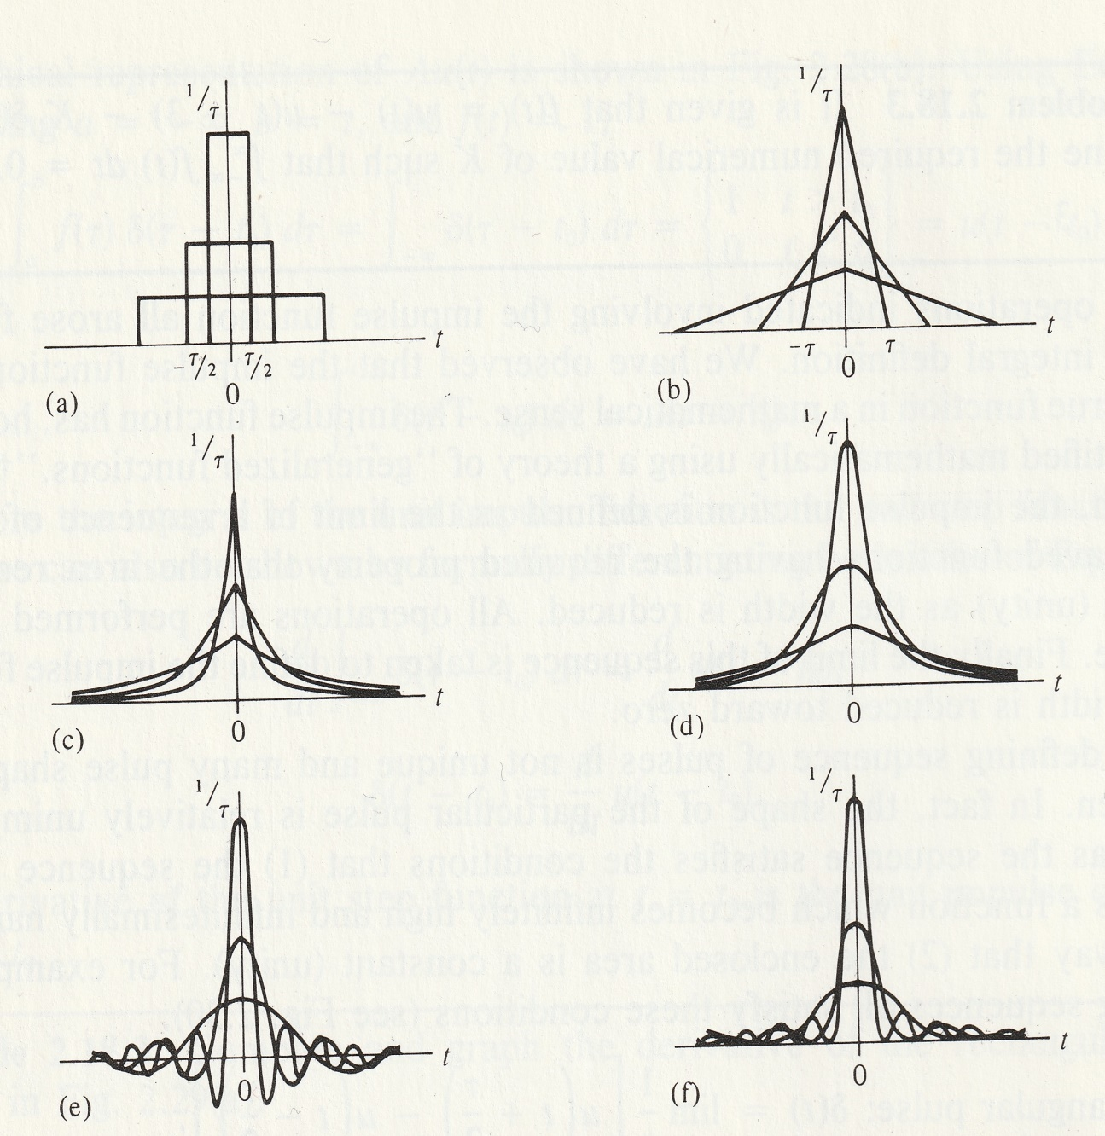

Dystrybucja delta Diraca (funkcja impulsowa)
$f\left(t\right)∗δ\left(t\right)=$
$=\int_{−∞}^{∞}{f\left(τ\right)δ\left(t−τ\right)dτ=f(t)}$

Slide 15
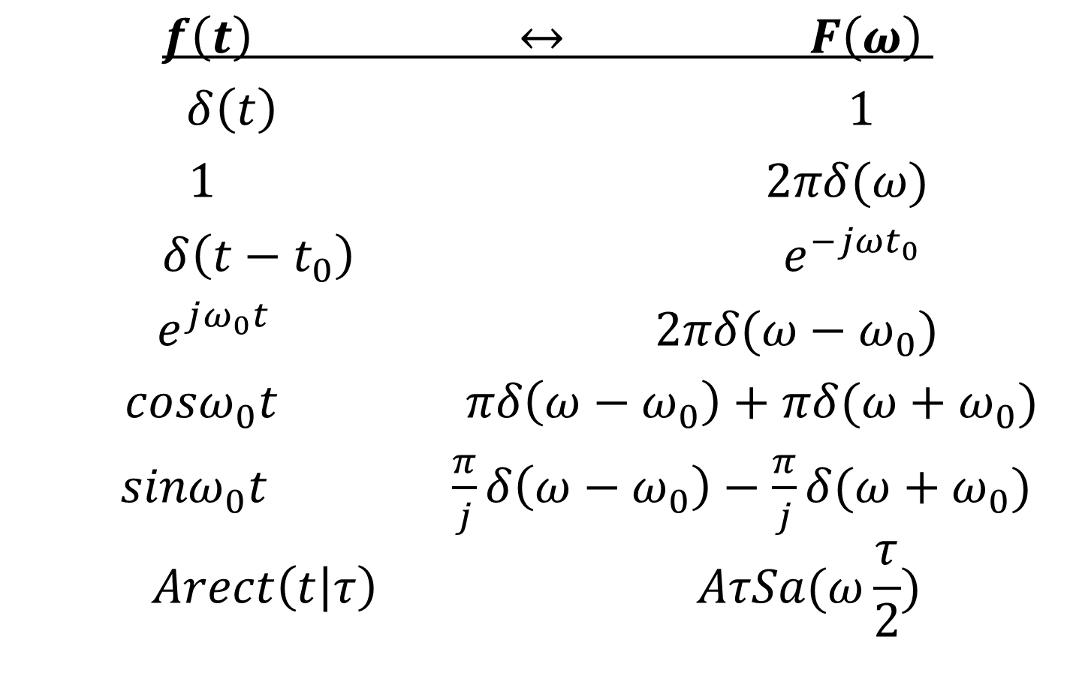
Widma wybranych sygnałów
$f\left(t\right) ↔ F\left(ω\right)$
$δ\left(t\right) 1$
$1 2πδ(ω)$
$δ\left(t−t_{0}\right) { e}^{−jωt_{0}}$
$e^{jω_{0}t} 2πδ(ω−ω_{0})$
$cosω_{0}t πδ\left(ω−ω_{0}\right)+πδ(ω+ω_{0})$
${sinω}_{0}t \frac{π}{j}δ\left(ω−ω_{0}\right)−\frac{π}{j}δ(ω+ω_{0})$
$$Arect\left(t | τ\right) AτSa(ω\frac{τ}{2})$$

